Slide 1











Trường Tiểu học Nguyễn Bỉnh Khiêm
BÀI GIẢNG ĐIỆN TỬ THÁNG 2
KHỐI 2
Môn: TOÁN
Tên bài: LUYỆN TẬP
Năm học 2023 - 2024

Slide 2
Khởi động NHANH TAY NHANH MẮT
Notes:
Gv LẬT TỪNG MẢNH GHÉP MỘT VÀ YÊU CẦU HS ĐOÁN NÓ CÓ DẠNG HÌNH GÌ?

Slide 3





Notes:
Khối trụ

Slide 4
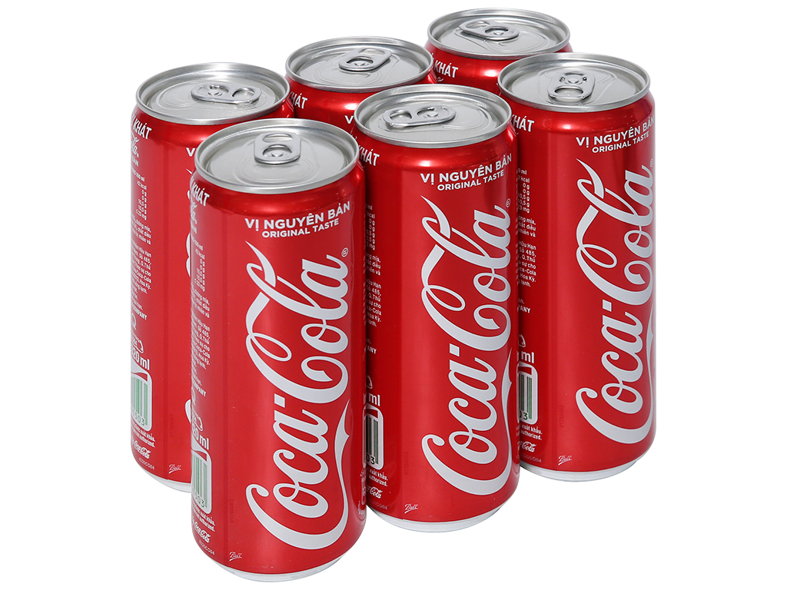
Notes:
Khối trụ

Slide 5

Notes:
Khối cầu

Slide 6

Notes:
Khối lập phương đã học ở lớp 1

Slide 7
BÀI 46 KHỐI TRỤ, KHỐI CẦU
CHỦ ĐỀ 9:
LÀM QUEN VỚI HÌNH KHỐI

Slide 8

S/35
Notes:
Tác giả bộ ppt Toán + TV2: Phan Thị Linh – Đà Nẵng
Sđt lh: 0916.604.268
+ Zalo: 0916.604.268
+ Facebook cá nhân: https://www.facebook.com/nhilinh.phan/
+ Nhóm chia sẻ tài liệu: https://www.facebook.com/groups/443096903751589
Hãy liên hệ chính chủ sản phẩm để được hỗ trợ và đồng hành trong suốt năm học nhé!

Slide 9
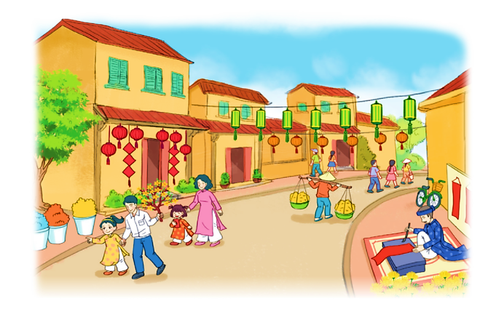
1
Số?
6
7
1
2
3
4
5
2
3
4
5
1
6
7
8
9
10
11
12
Trong bức tranh có:
7
12
?
?
a) đèn lồng dạng khối trụ.
b) đèn lồng dạng khối cầu.

Slide 10
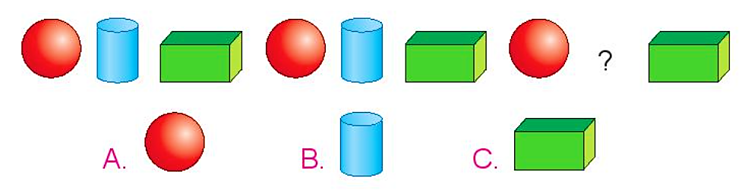
2
Chọn hình thức hợp đặt vào dấu “?”.

Slide 11
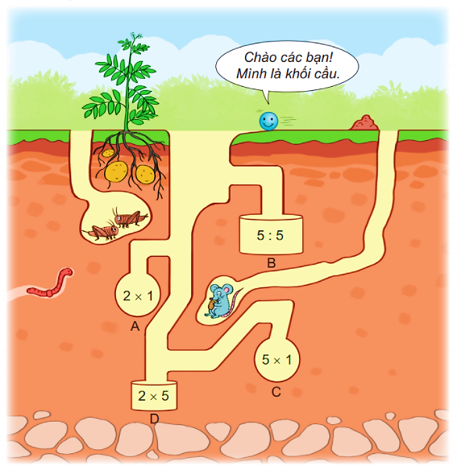
3
Bạn khối cầu sẽ rơi vào khoang khi phép tính có kết quả lớn nhất. Khoang đó có dạng khối trụ hay khối cầu?
1
→Khoang đó có dạng khối trụ.
2
5
10
Notes:
Click vào các số để ra kết quả

Slide 12
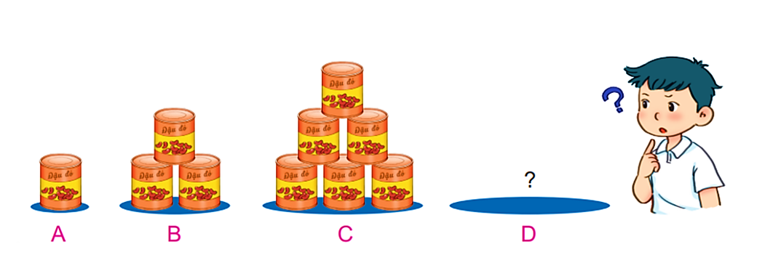



4
Nếu xếp các hộp có dạng khối trụ theo cách dưới đây thì hình D sẽ cần bao nhiêu hộp?
4
1
3
2
2
3
1
4
→ Mỗi hình sẽ tăng thêm 1 hộp theo hàng ngang và tăng thêm 1 hàng theo hàng dọc. Vậy hình D sẽ có 10 hộp.
Notes:
HS nêu xong GV mới chiếu hình minh hoạ ra

Slide 13
Vận dụng: Ai nhanh mắt? Ai nhanh tay?
Tìm trong lớp (nếu học trực tiếp); tìm trong nhà (nếu học online) những đồ vật có dạng khối cầu hoặc khối trụ. Có thể cầm lên trước màn hình cho cô và các bạn xem.
Notes:
Tác giả bộ ppt Toán + TV2: Phan Thị Linh – Đà Nẵng
Sđt lh: 0916.604.268
+ Zalo: 0916.604.268
+ Facebook cá nhân: https://www.facebook.com/nhilinh.phan/
+ Nhóm chia sẻ tài liệu: https://www.facebook.com/groups/443096903751589
Hãy liên hệ chính chủ sản phẩm để được hỗ trợ và đồng hành trong suốt năm học nhé!

Slide 14
DẶN DÒ
Hoàn thành bài
Xem lại bài đã học
Chuẩn bị bài mới
Notes:
Tác giả bộ ppt Toán + TV2: Phan Thị Linh – Đà Nẵng
Sđt lh: 0916.604.268
+ Zalo: 0916.604.268
+ Facebook cá nhân: https://www.facebook.com/nhilinh.phan/
+ Nhóm chia sẻ tài liệu: https://www.facebook.com/groups/443096903751589
Hãy liên hệ chính chủ sản phẩm để được hỗ trợ và đồng hành trong suốt năm học nhé!

